Slide 1
Progress report 進捗報告
Sekiya laboratory M2
Fujii Shogo

Slide 2
今やっていること
提案手法の実装(ns-3dce)
簡易版(実装中)ー通信時間のしきい値を設定、しきい値を超えるとパスを切り替える
To do
マルチパスで通信する際のペア問題
ウィンドウサイズの割り当て
しきい値をトリガーにして切り替え
RTT, タイマー周りの実装の把握
コスト計算ベース手法の実装
3パス以上の場合の実装
シミュレーション環境構築、実験

Slide 3
マルチパスで通信する際のペア問題
マルチパスで通信する際のペア問題
シミュレーション環境：二経路
3ペア欲しい。けど、9ペアできる。。
ずれると、行きと帰りで異なる経路を通る
10.0.0.2/24
10.0.0.1/24
10.0.1.2/24
10.0.1.1/24
Client
10.0.2.2/24
10.0.2.1/24
Server

Slide 4
コネクション確立のおさらい
TCPセッション
MPTCPサブフロー
sender
receiver
sender
receiver
SYN
SYN
SYN+ACK
SYN+ACK
ACK
ACK
Add Address
MP JOIN
新しいアドレスに対して
Add Address

Slide 5
アドレスのペア問題
目的：通信経路の状況によって通信を切り替えるため、息も帰りも同一経路であることが望ましい
Client側
add addressの数を見て、生成すべきサブフローの数を得る
新規に追加されたaddress IDを基にサブフロー生成
10.0.0.2/24
10.0.0.1/24
10.0.1.2/24
10.0.1.1/24
Client
10.0.2.2/24
10.0.2.1/24
Server

Slide 6
アドレスのペア問題ー現状の実装
create_subflow_worker : サブフローを作るハンドラー
サーバ側のaddが残っている状態で起動してしまう
現状生成できる2つのサブフローを生成
残りはaddされたタイミングで生成する
サーバ側のaddが残っている状態で起動してしまう
10.0.0.2/24
10.0.0.1/24
10.0.1.2/24
10.0.1.1/24
Client
10.0.2.2/24
Server
10.0.2.1/24

Slide 7
実装：アドレスのペア問題
sk構造体にレーン情報を入れる
skc_daddr, skc_saddr…lane_info, time_limit
lane_info:インターフェースごとに
ショートフローレーン->0
ロングフローレーン->1
time_limit
ソケットが作成された時間＋しきい値を格納

Slide 8
ウィンドウサイズの割り当て(on/off)
現状の実装ーネットワークモデル
ショートフローレーン：1つ
ロングフローレーン：2つ
デモムービー

Slide 9






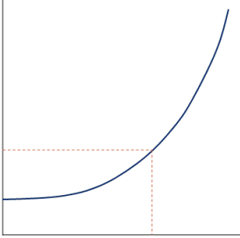

提案手法
相対キュー遅延
リンクコスト関数
：相対遅延量
：最小RTT
：最小キュー遅延
For SFL：
For LFL：
ta(t)
：リンクコスト
：リンクコスト
α~δ：パラメータ
リンクコスト値によって経路を決定し、
ロングフローであるかどうかの判定を行う
ν(t)

Slide 10
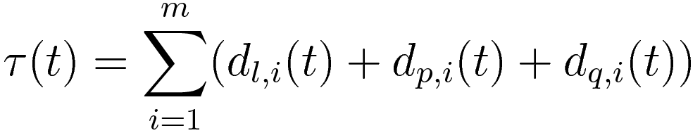





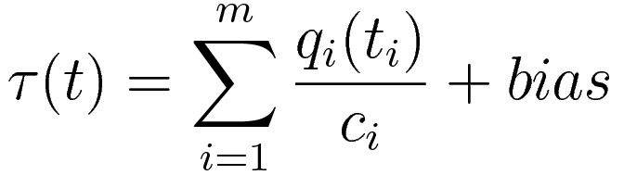


提案手法
RTTモデル化
：伝播遅延
：リンク伝送遅延
：キュー遅延
：キュー遅延
：リンク上のパス数
単純化
：キュー長
：リンク容量

Slide 11
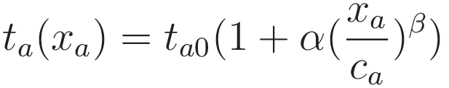
リンクパフォーマンス関数
道路交通需要予測の理論
旅行時間
ta(t)
ta : 旅行時間
ta0 : ゼロフロー時の旅行時間
xa:交通量
ca:交通容量
α、β：パラメータ
それぞれの都市によってパラメータを変更
交通量

Slide 12
想定するシナリオ
10
通信直後
SFL
15
dst
src
60
LFL
70
SFL
100
一定時間後
150
dst
src
60
LFL
70

Slide 13
関連研究
データセンター環境におけるショートフロー遅延の改善
キュー長の改善：DCTCP(2010), HULL(2012)
優先度に基づいたスケジューリング：D3(2011), PDQ(2012), DeTail(2012), pFabric(2013)
再送制御の高速化： FastLane(2013), DIBS(2014), CP(2014)
提案された手法のすべてがスイッチに対して既存の実装の修正が必要
⇔RepFlow(2013)アプリケーションの書き換えが必要

Slide 14
実験について
RepFlow
二つ経路があれば、二つに流して、早く通信が終了した方がより良いもの。
実験項目
RepFlow vs 提案手法 vs pure–MPTCP(完全ペア or オリジナル)
トラフィックシナリオ：SFL空き、混雑：LFL空き、混雑
ロングフロー、ショートフロー
性能評価
各種パラメータの設定の違い

Slide 15
シミュレーション実験について
実験環境ー実機での構成に従って。
ショートフローレーン
ロングフローレーン
ボトルネックリンク

Slide 16
シミュレーション環境
期待する結果
ショートフローレーンが空いているので、そこを通るフローは素早く終わり、従来手法では遅い
検討すべきシナリオ
単純な大きなロングフロー1つと、多数のショートフロー
簡易版（しきい値ベース）と提案手法（コスト）の違いが見えない
大きなフロー複数と、多数のショートフロー
ロングフロー通信発生直後、スパイクトラフィックへの対応
しきい値ベースの手法では対応しきれないシナリオで優位性
中継スイッチを二つ
出力されるインターフェースが重複
[シミュレート出来ないもの]インタフェースは重複しないが、同一スイッチを通る

Slide 17
今後の修論までの計画
実装、実験、理論解析
来週は修論を集中して書く
01/16ベータ版提出
01/30最終版提出
現状、シミュレーションに特化させた実装
シミュレーション環境ではスイッチ一段構成だったが
receiverとsenderの区別できない。

